Slide 1
Реанимационное сопровождение пациентов с COVID-19 (ОРДС)
Баялиева А.Ж.
Министерство здравоохранения Республики Татарстан
ГБОУ ВО «Казанский государственный медицинский университет»

Slide 2
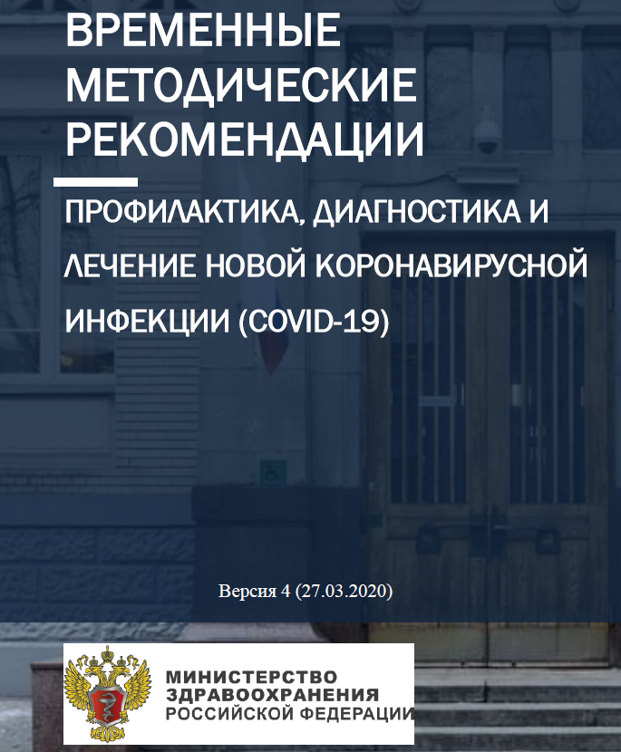

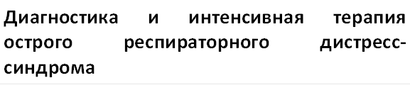
Клинические рекомендации
Профессиональные ассоциации:
• Общероссийская общественная организация «Федерация анестезиологов-реаниматологов» март - 2020 пересмотр

Slide 3
Основные вопросы
Осложнения при вирусной инфекции.
Поврежденная структура легочной ткани-как необходимы знания при выборе методов и режимов ИВЛ.
Респираторная поддержка, особенности подбора параметров вентиляции на аппарате ИВЛ.
Заключение.

Slide 4
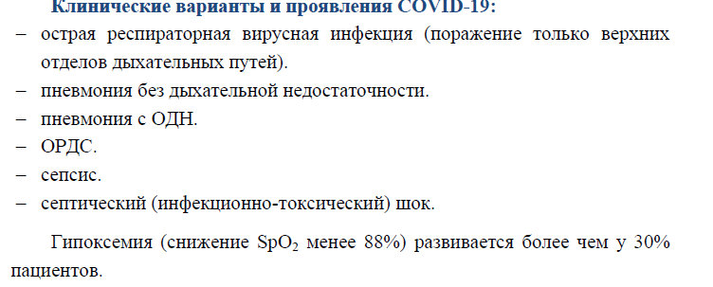
Возможные осложнения вирусной инфекции
У 3-4 % пациентов от всех заболевших COVID-19 зарегистрировано развитие РДС-синдрома.

Slide 6
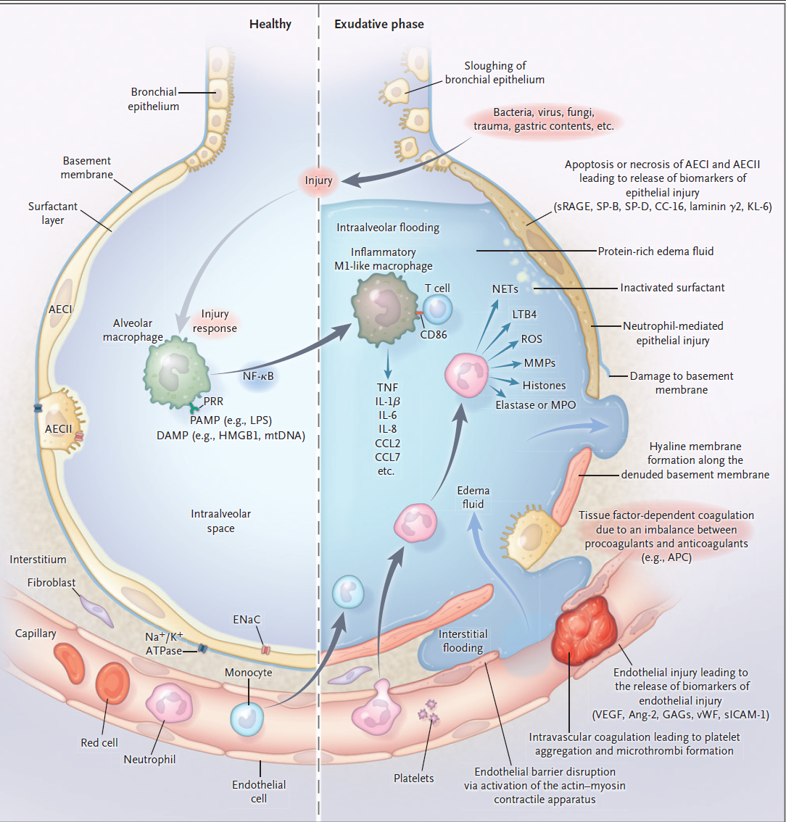
Thompson BT et al. N Engl J Med 2017;377:562-572
Notes:
The Normal Alveolus (Left-Hand Side) and the Injured Alveolus in the Acute Phase of Acute Lung Injury and the Acute Respiratory Distress Syndrome (Right-Hand Side).
In the acute phase of the syndrome (right-hand side), there is sloughing of both the bronchial and alveolar epithelial cells, with the formation of protein-rich hyaline membranes on the denuded basement membrane. Neutrophils are shown adhering to the injured capillary endothelium and marginating through the interstitium into the air space, which is filled with protein-rich edema fluid. In the air space, an alveloar macrophage is secreting cytokines, interleukin-1, 6, 8, and 10, (IL-1, 6, 8, and 10) and tumor necrosis factor (TNF-), which act locally to stimulate chemotaxis and activate neutrophils. Macrophages also secrete other cytokines, including interleukin-1, 6, and 10. Interleukin-1 can also stimulate the production of extracellular matrix by fibroblasts. Neutrophils can release oxidants, proteases, leukotrienes, and other proinflammatory molecules, such as platelet-activating factor (PAF). A number of antiinflammatory mediators are also present in the alveolar milieu, including interleukin-1–receptor antagonist, soluble tumor necrosis factor receptor, autoantibodies against interleukin-8, and cytokines such as interleukin-10 and 11 (not shown). The influx of protein-rich edema fluid into the alveolus has led to the inactivation of surfactant. MIF denotes macrophage inhibitory factor.

Slide 7
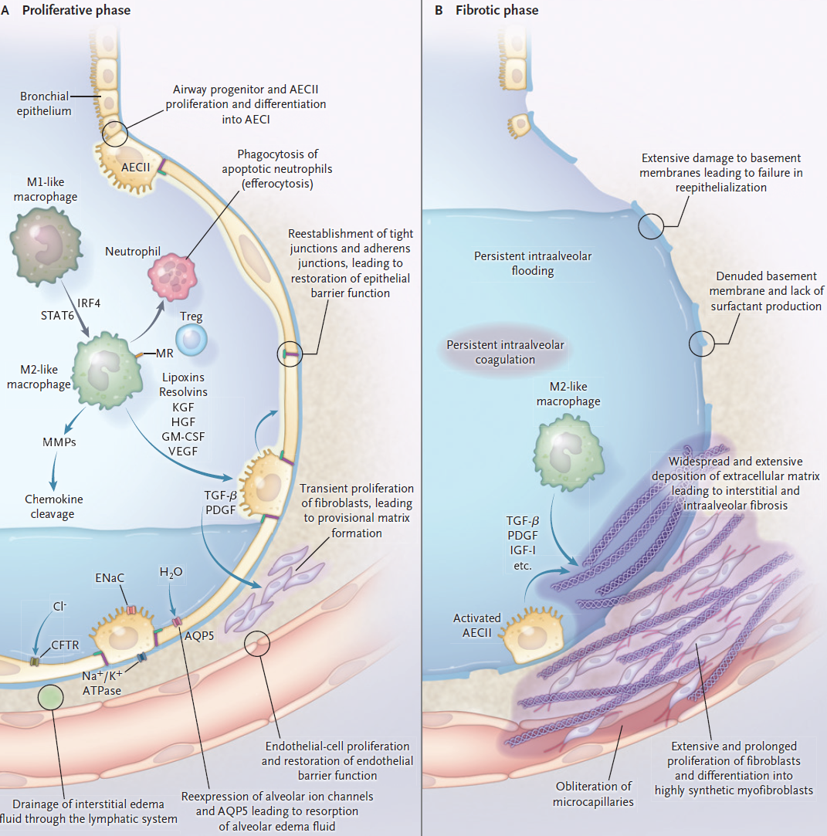
Thompson BT et al. N Engl J Med 2017;377:562-572
Notes:
Mechanisms Important in the Resolution of Acute Lung Injury and the Acute Respiratory Distress Syndrome.
On the left side of the alveolus, the alveolar epithelium is being repopulated by the proliferation and differentiation of alveolar type II cells. Resorption of alveolar edema fluid is shown at the base of the alveolus, with sodium and chloride being transported through the apical membrane of type II cells. Sodium is taken up by the epithelial sodium channel (ENaC) and through the basolateral membrane of type II cells by the sodium pump (Na⁺/K⁺–ATPase). The relevant pathways for chloride transport are unclear. Water is shown moving through water channels, the aquaporins, located primarily on type I cells. Some water may also cross by a paracellular route. Soluble protein is probably cleared primarily by paracellular diffusion and secondarily by endocytosis by alveolar epithelial cells. Macrophages remove insoluble protein and apoptotic neutrophils by phagocytosis. On the right side of the alveolus, the gradual remodeling and resolution of intraalveolar and interstitial granulation tissue and fibrosis are shown.

Slide 8
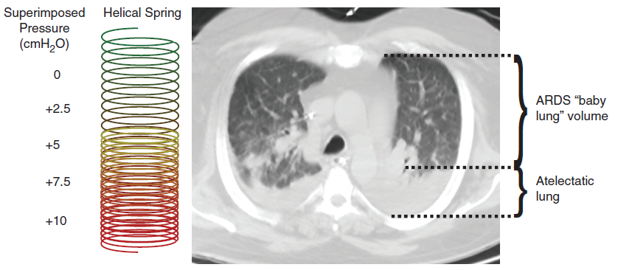
Концепция стресс-растяжение при ОРДС
Beitler JR. Сurr Opin Crit Care 2019;25
Notes:
CT scan. Note the consolidation, most apparent in the posterior regions of both lungs, and the development of cystic changes, particularly in the anterior right lung.

Slide 9
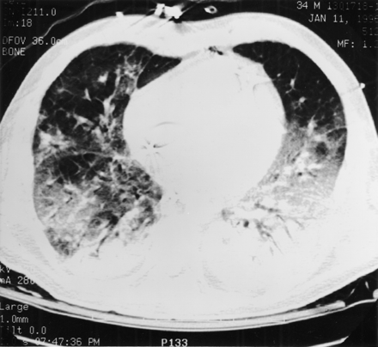
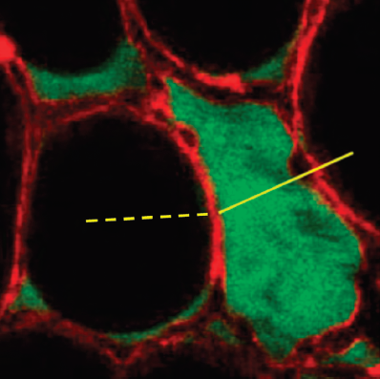
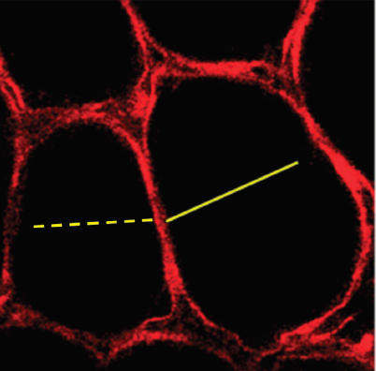
Перерастяжение альвеол при гетерогенных легких на фоне ОРДС
Beitler JR. Сurr Opin Crit Care 2019;25
Notes:
CT scan. Note the consolidation, most apparent in the posterior regions of both lungs, and the development of cystic changes, particularly in the anterior right lung.

Slide 10
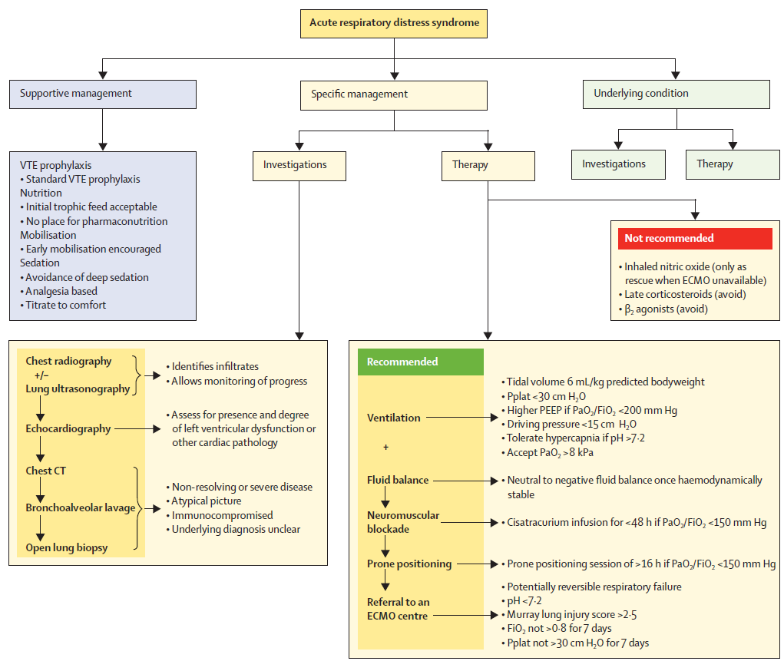
Tерапия ОРДС
Fan E. et al. JAMA 2018;319:698-710
Этиотропная терапия
Коррекция гемодинамики
ИВЛ
Фармакотерапия

Slide 11
Неинвазивная вентиляция легких – терапия первой линии

Slide 12
Задачи респираторной поддержки при ОРДС, пневмонии
Fan E. et al. JAMA 2018;319:698-710
Оптимизация газообмена
Уменьшение работы дыхания
Снижение потребления О₂
Предотвращение волюмо-, баро-, био- и ателектотравмы

Slide 13
Респираторная поддержка
Перевод на ИВЛ при ЧД>35 в мин, SatHbO₂<90% (PaO₂<60 мм рт. ст.) на фоне ингаляции O₂, нарушении ментального статуса.
Поздний перевод на ИВЛ ассоциируется с ухудшением клинического исхода.
Оксигенация: поддержание SaO₂ 92-97% (PaO₂ 70-90 мм рт. ст.), FiO₂<0,6.
Notes:
13

Slide 14
Подбор ДО при респираторной поддержке
Профилактика риска баро- и волюмо-травмы
ДО=4-8 мл/кг, начиная с 6 мл/кг,
P_{плато}<30 cм H₂O,
P_{пик}<35 cм H₂O
Подбор ПДКВ (PEEP) осторожно повышая на 2 мбар в зависимости от рекрутабельности (10-15 мбар – это высокий ПДКВ)
Подбор частоты дыхания (16 д/мин и более до 25 д/мин)
Подбор концентрации подаваемого кислорода FiO2 в зависимости от сатурации и ПДКВ
Notes:
14

Slide 15
Важно !!!
У здорового человека величина дыхательного объёма составляет примерно 6 мл/кг идеальной массы тела.
Для расчета ИМТ используют следующие формулы:
для мужчин ИМТ (кг) = 50 + 0,91 (Рост [см] – 152,4);
для женщин ИМТ (кг) = 45,5 + 0,91 (Рост [cм] – 152,4).

Slide 16
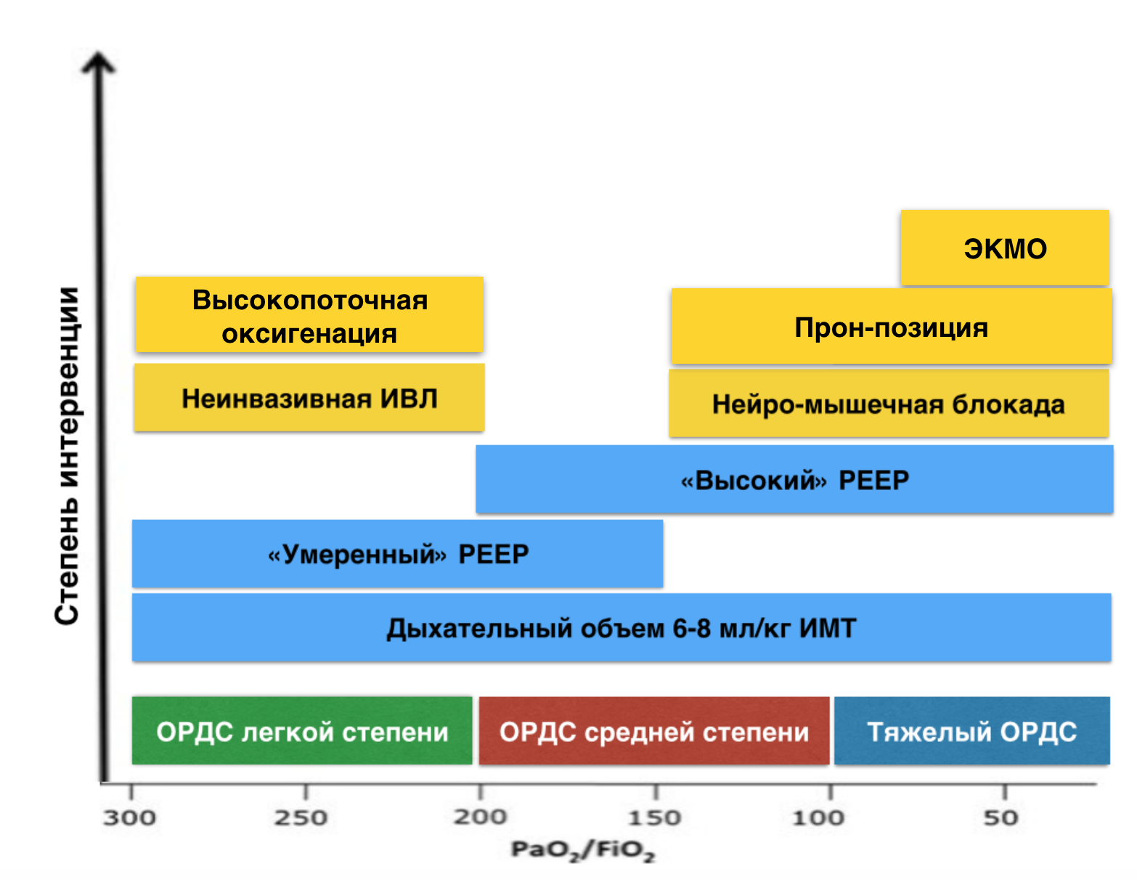
Степень интервенции в зависимости от тяжести ОРДС

Slide 17
Положение на животе
При экспозиции 16-20 ч, снижении PaCO₂ – лучше исход
Рекомендовано при тяжелом ОРДС
Противопоказано при ранах и дренажах на передней грудной и брюшной стенке, повреждении спинного мозга, переломах ребер, политравме.

Slide 18
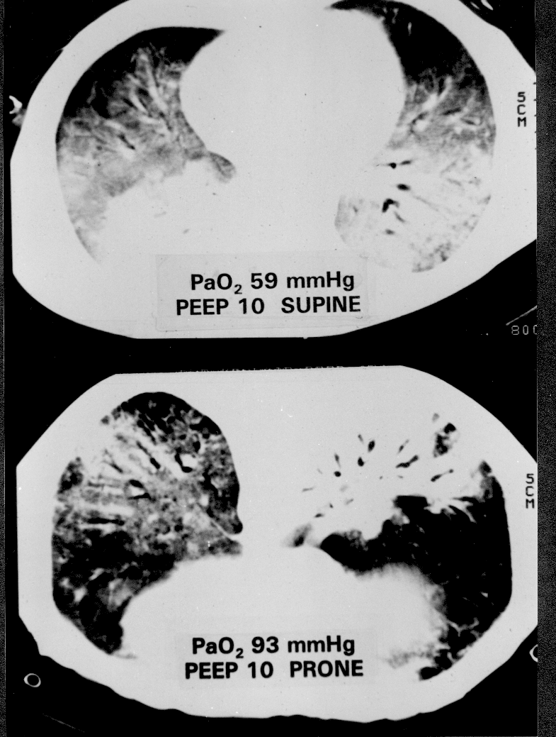
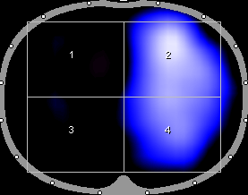
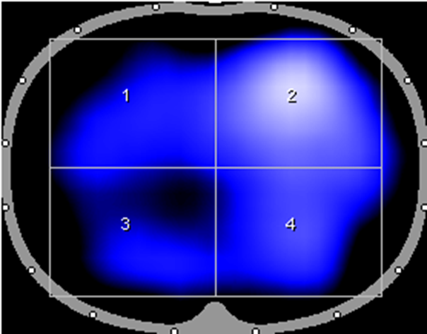
Положение на спине
Положение на животе

Slide 19
Заключение
ИВЛ малыми дыхательными объемами с адекватным уровнем ПДКВ позволяет достоверно улучшить исход ОРДС, пневмоний.
Положение на животе может улучшить вентиляционные показатели.

